Slide 1
Разработка приложения «Бокалы»
Составили: студенты 43 группы
Шаталов К.Р. Караваев И.А.
Ст. преподаватель: К.А. Касаткин

Slide 2
Введение
На время прохождения учебной практики была выбрана тема – создание игры головоломки-оборотня “Бокалы”.

Slide 3
Цель разработки
Создание игры “Бокалы” в IDE “Lazarus”.

Slide 4
Выбор средства разработки
В качестве среды разработки была выбрана IDE Lazarus, так как очень удобна в написании кода, простой графический интерфейс, удобный вывод на форму, легко добавляемые элементы (кнопки, слайдеры и др.), в которые нужно просто написать код и привязать к нужному элементу.

Slide 5
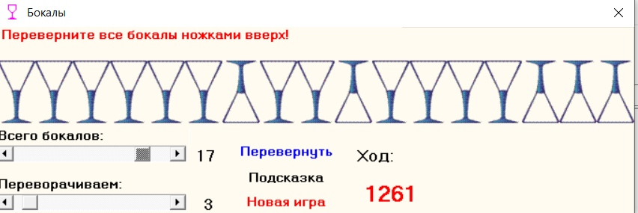
Конечный вид приложения после тестирования кликером

